Slide 1
Polygon上的百万富翁
kevin 全栈开发
catmi666@163.com

Slide 2
1. 游戏简介 a） 本游戏是模拟投资类游戏，玩家通过初始资金参与市场投资，以在规定的回合之内拿到更多的市场回报。 b） 玩家加入游戏需要消耗少量的Matic或其他数字资产。 c） 用户在游戏中可以支付Matic购买游戏增益效果（有购买次数限制）； d） 通过算法排行榜筛选出出色的玩家，并给他们发放巨额数字资产（Matic）。

Slide 3
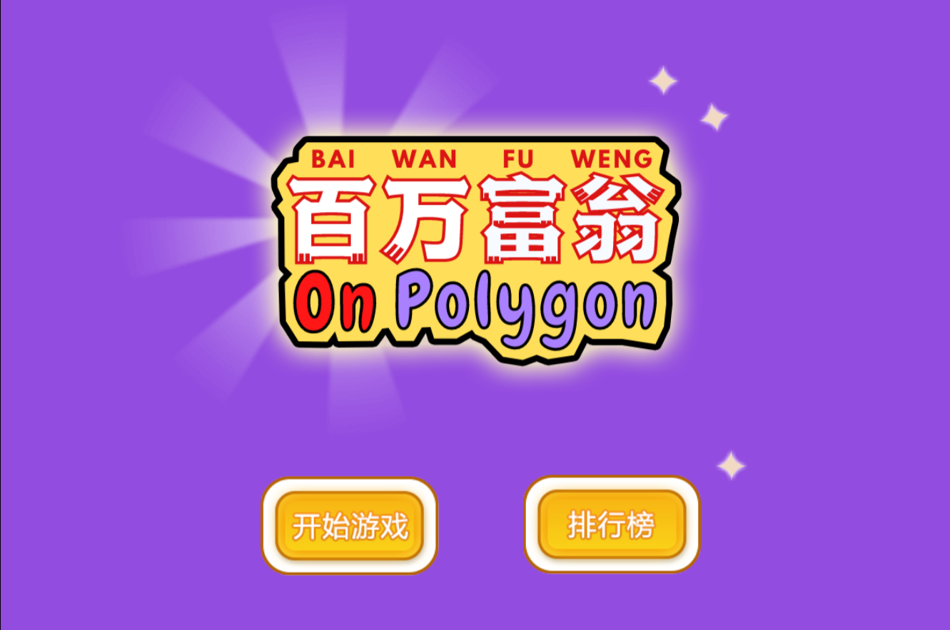
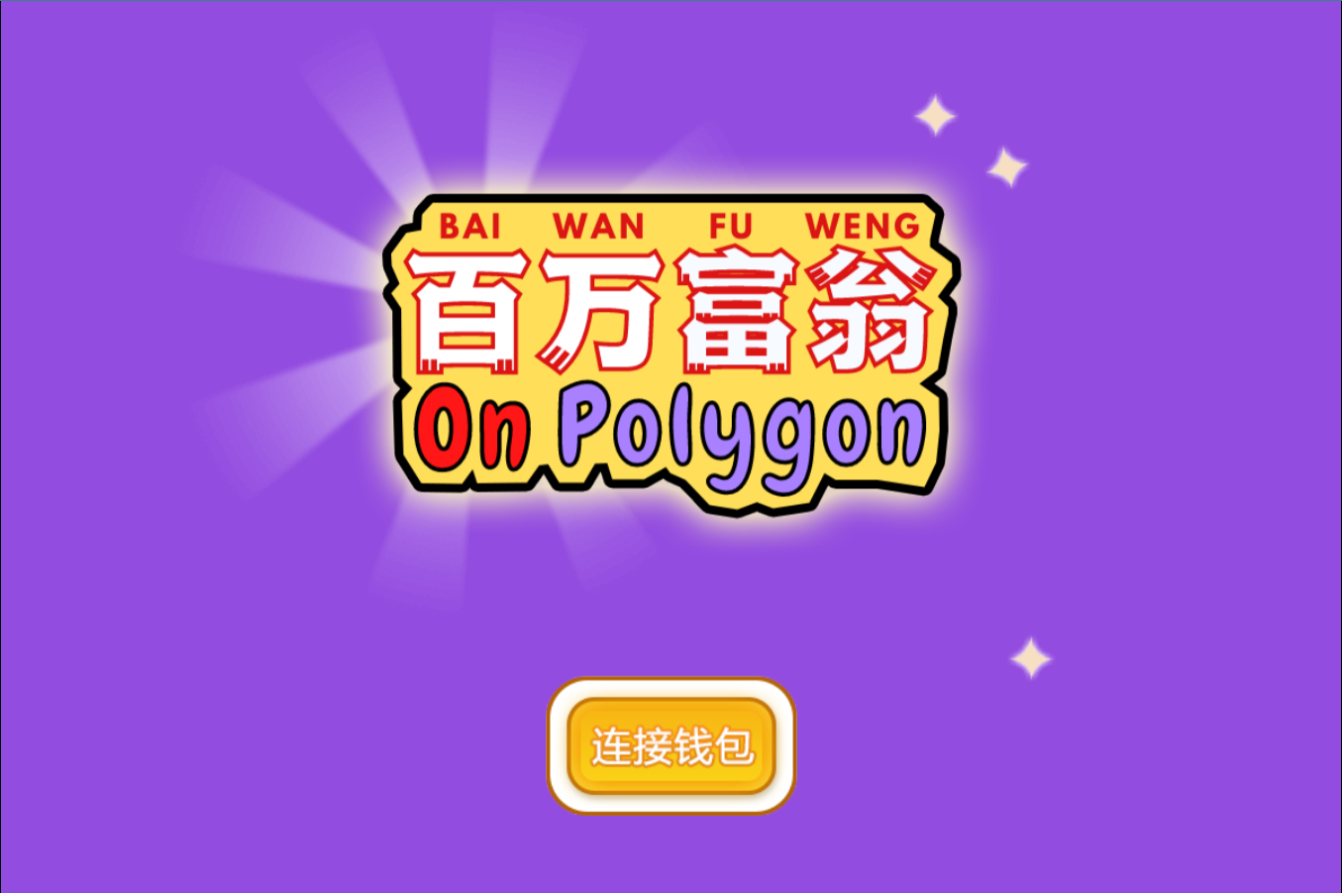
2.游戏界面--首页

Slide 4
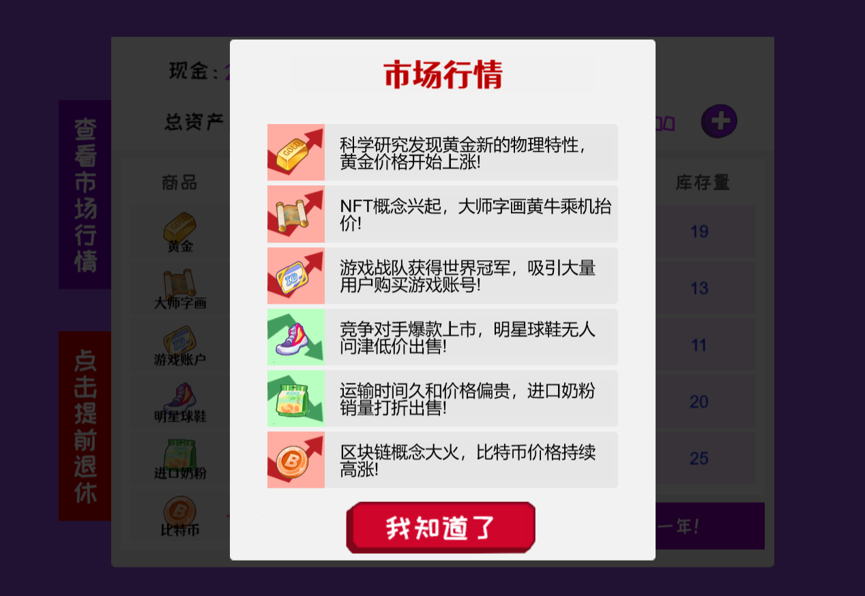


Slide 5
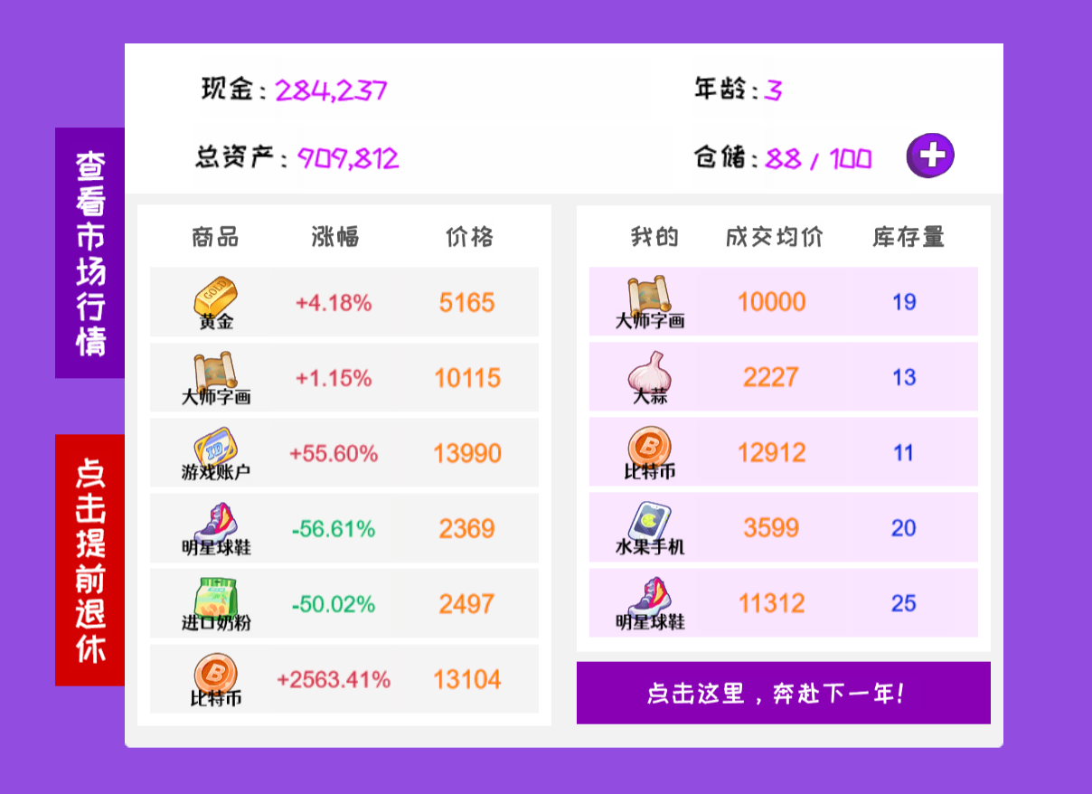
模拟投资页面

Slide 6
3. 游戏玩法简介
1、用户可以根据自己的流动资金购买商品或者扩充仓库（也可以和合约交互扩充仓储）；
2、在市场行情允许的情况下，用户可以买入/卖出商品；
3、用户可以提前退休或者继续进行游戏，直到达到退休年龄（70岁），结束游戏；
4、合约用于存储比赛记录和发放奖励（每个赛季顶尖的投资者将获得巨额Matic）.

Slide 7


